Slide 1
Експертиза Документів зі спеціальними засобами захисту від підробки
Сучасні засоби та елементи захисту від підробки

Slide 2
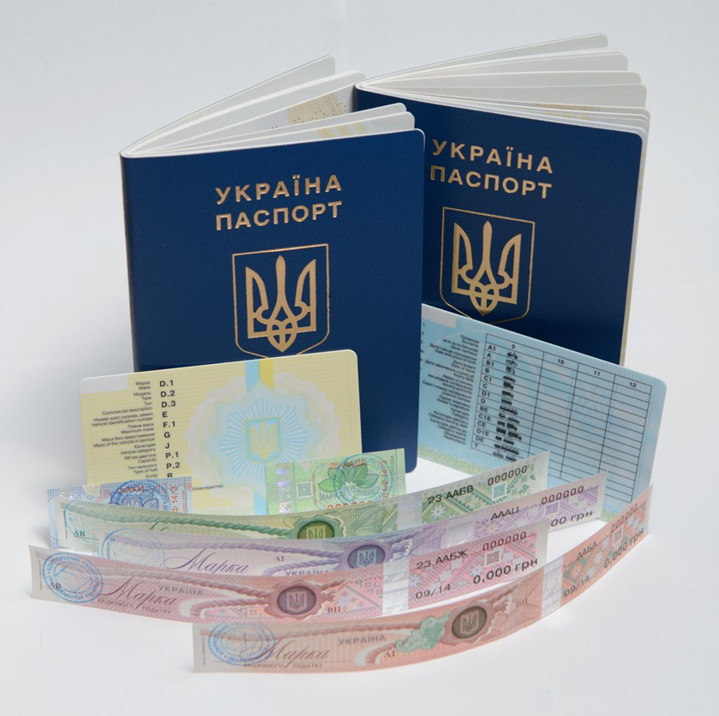
Цінні папери та документи суворого обліку в Україні: різновиди та їх особливості.
Основні види цінних паперів та документів суворого обліку в Україні:
бланки державних документів – паспорти, пенсійні та страхувальні документи, посвідчення державних відомств, документи про освіту, виборчі бюлетені тощо;
цінні папери, акції сертифікати;
бланки фінансових документів та документів, що прямо чи опосередковано є засобами платежів та одержання послуг;
акцизні, митні та гербові марки;
поштові марки та конверти;
лотерейна та білетна продукція;
високозахищена етикеткова продукція.

Slide 3
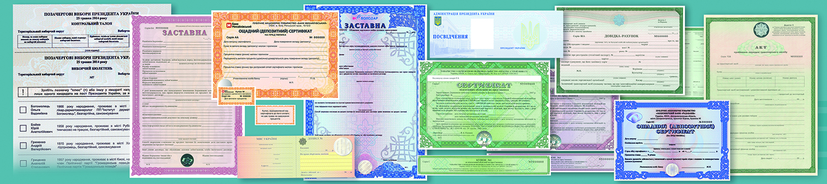
В нашій країні виготовлення цінних паперів та документів суворого обліку було розпочато у 1992 році зі створення Держзнаку та прийняття відповідних постанов КМУ. Відповідно до нормативних актів виготовлення вітчизняних ЦПДСО було визнано важливою державною справою, а керівництво організацією їх виробництва було доручено Міністерству фінансів України. Стратегія організації виробництва для виготовлення нової продукції вперше в країні включала створення комплексу методів захисту від підроблення документів згідно з чинним законодавством в обсягах, які гарантують повне забезпечення державних замовлень і потреб.

Slide 4
Основні технології захисту бланків цінних паперів та документів суворого обліку
Спеціальні засоби захисту від підробки – це сукупність технічних прийомів та засобів, які використовуються в процесі виробництва виробів суворого обліку, з метою захисту їх від несанкціонованого виготовлення (повної підробки) та істотного ускладнення внесення до них будь-яких змін (часткової підробки).
Засобами захисту від підробки можуть бути спеціальні матеріали, технології та елементи захисту (здатність паперу або фарби флуоресціювати в УФ-променях; наявність водяних знаків, захисних стрічок, волокон; використання комбінованого способу друкування зображень; захисні сітки, гільошні візерунки, голографічні зображення, захисна плівка, мікротексти, мікроштрихові зображення тощо).

Slide 5
Технології захисту бланків цінних паперів та документів суворого обліку поділяються на групи:
захист із використанням графічних методів захисту;
спеціальні види та способи друку;
використання захищеного паперу;
використання спеціальних фарб;
захист із використанням оздоблювальних технологій.

Slide 6
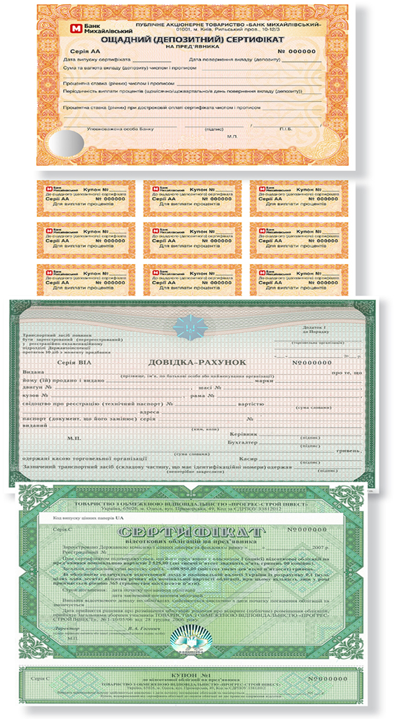
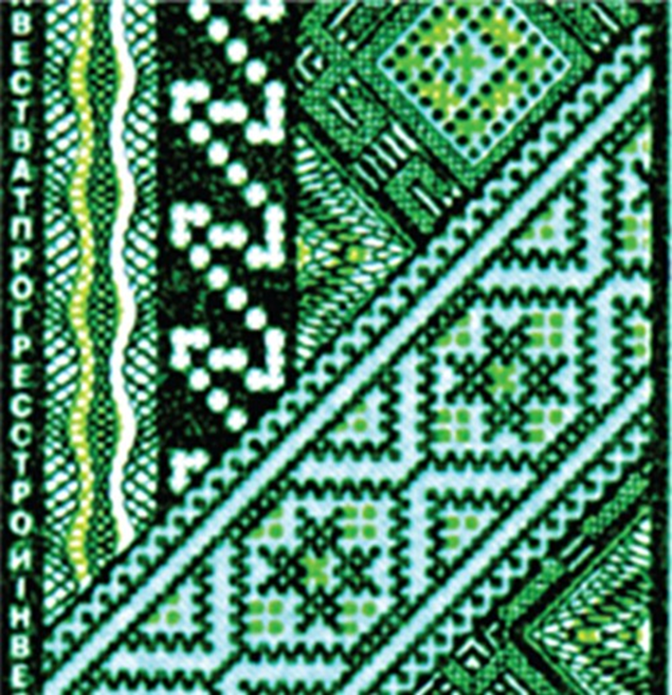
Графічний захист – це створення складних графічних зображень, що максимально ускладнюють несанкціоноване відтворення документу, його мідробку): гільйошні пояси, розетки й орнаменти, віньєтки та інші засоби декору, фонові сітки, мікродрук, приховані зображення, тощо

Slide 7
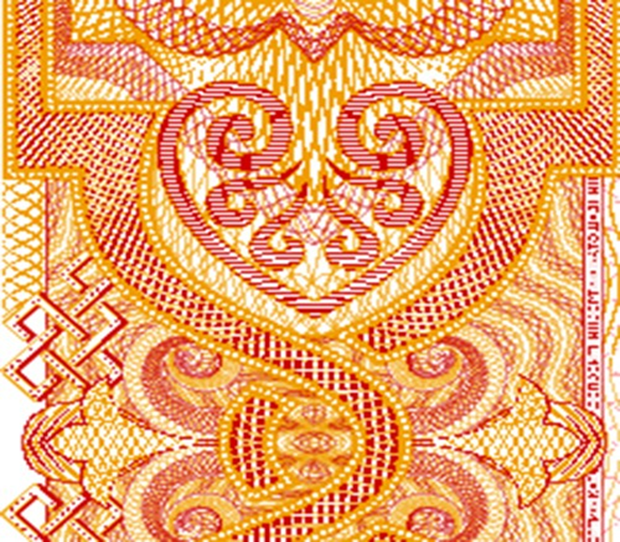
Захисна сітка являє собою складний візерунок, вона може бути одноколірною, двоколірною та багатокольоровою. Одними з найскладніших для підробки захисних елементів є так звані гільошні елементи, що виготовляються у вигляді розеток і поясів
. Ці засоби з успіхом використовуються понад півтора століття, принцип їх побудови є простим, але припускає дуже велику різноманітність у виконанні та є надійним засобом для художнього оформлення документів. Донедавна розетки й пояси виготовлялися винятково за допомогою спеціальних гільошних машин. Завдяки розвитку обчислювальної техніки, вони виготовляються за спеціальними програмами на комп'ютерах. Для захисної мети розетки будуються шляхом комбінації й накладання кількох подібних кривих Щоб малюнки не були відтворені фотомеханічним способом та копіюванням, вони оздоблюються дуже дрібними деталями.

Slide 8
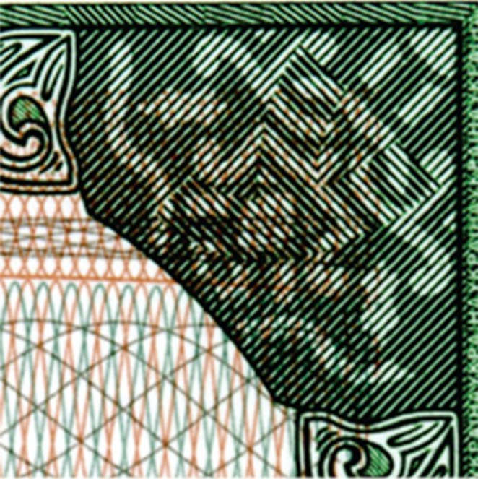
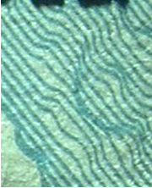
Штрихові зображення, що створені для ускладнення підробки. На першому фото зображено захисну сітку, виконану плоским офсетним друком, яка ускладнює сканування та копіювання. документу. На другому фото відображено збільшений прихований захисний елемент, утворений глибоким металографським друком (інтагліо).

Slide 9
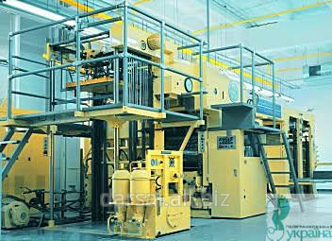
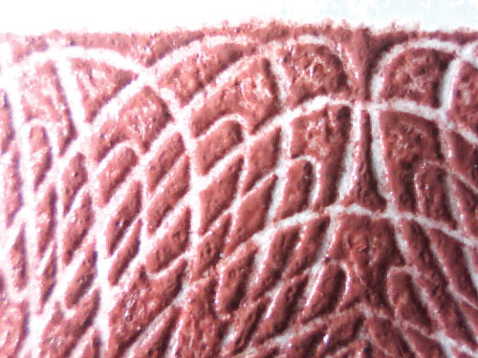
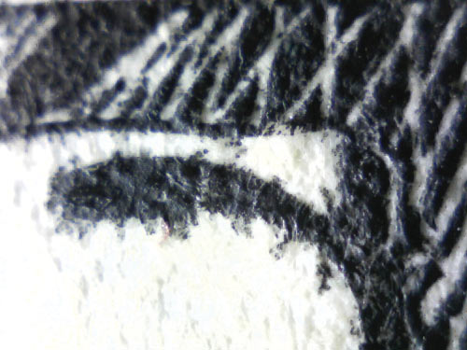
ІНТАГЛІО
Одним із ключових у світовій практиці методів захисту спеціалізованої друкарської продукції є металографічний (інтагліо) друк.
Ця технологія використовується для виготовлення банкнот. та ЦПДСО, Обладнанням інтагліо друкування в Україні володіє тільки Банкнотно-монетний двір НБУ та Поліграфкомбінат «Україна». Елементи, виготовлені інтагліо відчутні на дотик.

Slide 10

Спеціальні способи друку та елементи захисту від підробки розглянемо на прикладах окремих документів
Біометричний паспорт громадянина України для виїзду за кордон
Зображення на сторінках нового паспортного документа відтворюють багатовікову історію України.
Бланк паспорта громадянина України для виїзду за кордон з безконтактним електронним носієм виготовляється у формі книжечки розміром 88 х 125 міліметрів. Бланк паспорта складається з м’якої обкладинки, форзаца, сторінки даних і 32 паперових сторінок. У праву частину обкладинки імплантовано безконтактний електронний носій, який відповідає вимогам стандарту ISO/IEC 14443A щодо запису і зчитування даних та вимогам IKAO, що встановлюються до електронних документів. У нижній частині лицевого боку обкладинки розміщується спеціальний символ, який свідчить про наявність безконтактного електронного носія.

Slide 11

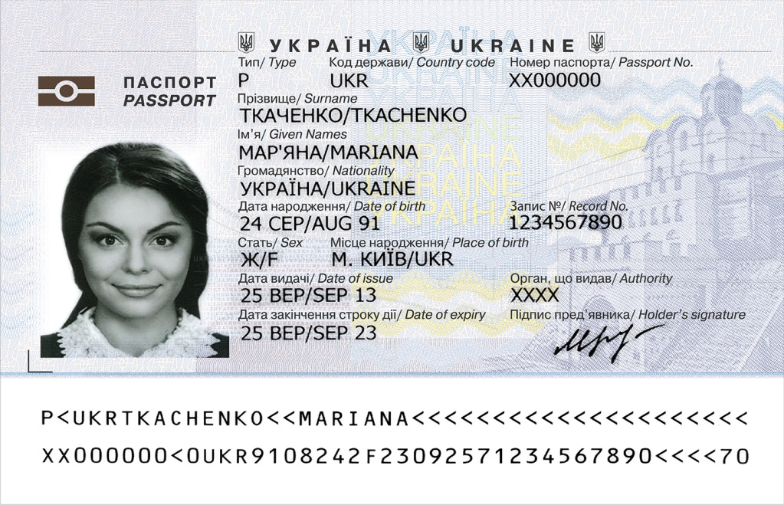
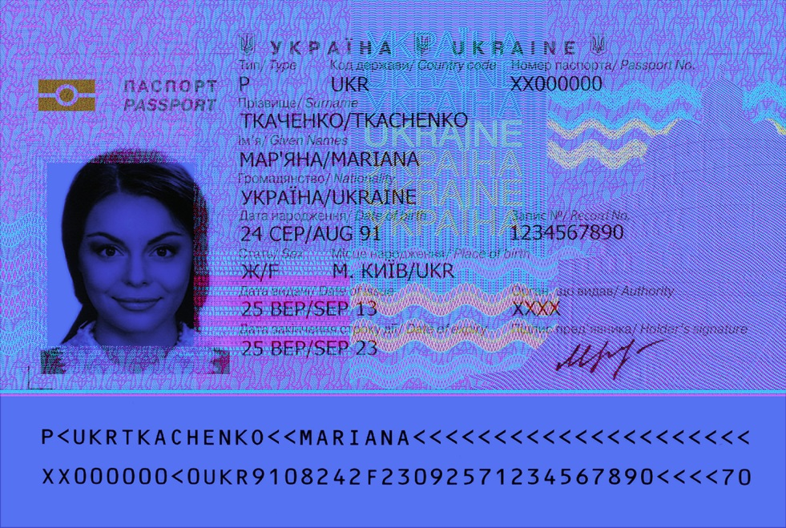

Slide 12
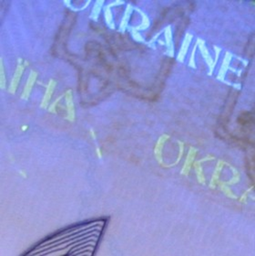
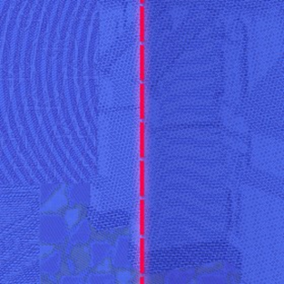
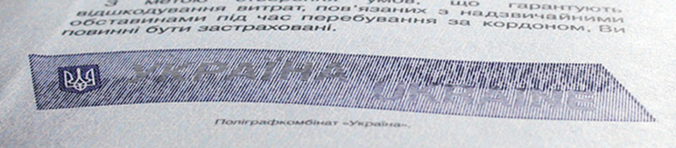
На форзаці способом інтагліо друку фарбою темно-синього кольору надруковано зображення малого Державного Герба України. Фарбами, невидимими при денному світлі, що набувають жовтого та синього свічення під дією джерела ультрафіолетового опромінення, надруковано слова «Україна» і «UKRAINE», що повторюються. Під текстом способом інтагліо друку фарбою темно-синього кольору надруковано стилізоване зображення Державного Прапора України, в якому виконано зображення малого Державного Герба України та приховане зображення слів «Україна» і «UKRAINE».

Slide 13
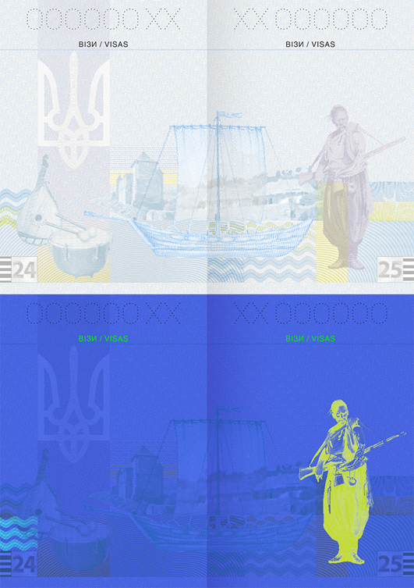
Розрізняють наступні рівні захисту окремих методів та засобів захисту даної категорії документів: допоміжного характеру; із задовільною та достатньою надійністю; з високим ступенем надійності та з найвищим рівнем. Аналіз сучасних технічних засобів захисту документів дозволяє констатувати, що їх ефективність визначається успішним вирішенням таких завдань: можливістю візуальної (суб’єктивної) оцінки справжності і цілісності документа; можливістю об’єктивної і однозначної ідентифікації за допомогою спеціальних приладів і створенням для злочинців таких технічних, фінансових і інших труднощів, які позбавляють їх зусилля економічного сенсу.

Slide 14
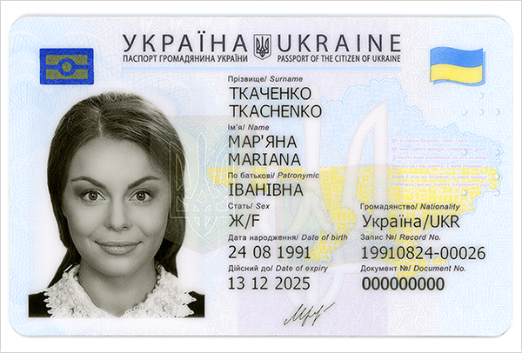
Новий біометричний паспорт громадянина України
Державна міграційна служба (ДМС) з 11 січня 2016 року почала оформлення нового внутрішнього паспорта у вигляді ID-карти. Отримати такий паспорт можуть особи, які досягли 14-річного віку.

Slide 15
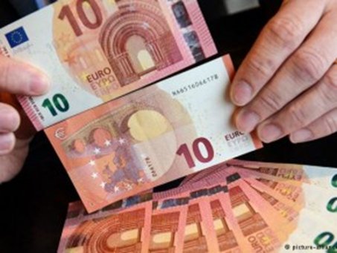
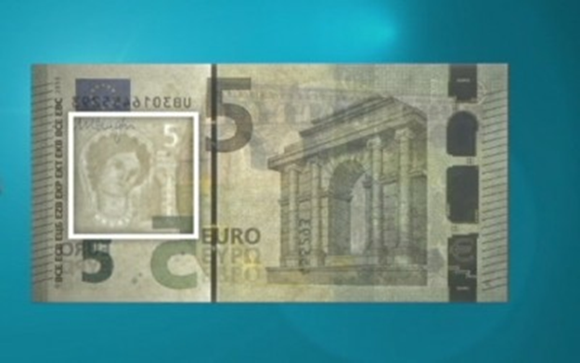
Нові банкноти євро
8 листопада 2012 року діючий Президент ЄЦБ Маріо Драгі анонсував другу серію банкнот євро — серію «Європа». Першою банкнотою в новій серії є банкнота €5, що була введена в обіг 2 травня 2013 року. Наступною оновленою банкнотою стала банкнота €10, що введена в обіг 23 вересня 2014 року. 24 лютого 2015 року був оприлюднений дизайн нової банкноти €20, що введена у обіг 25 листопада 2015 серії

Slide 16
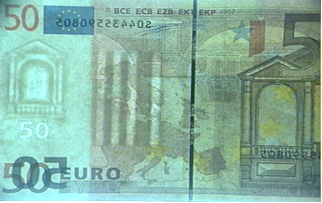
Спеціальний папір
Більшість документів зі спеціальними засобами захисту від підробки виконуються на папері. Його основу складають волокна целюлози бавовни, льону чи їх суміш, вони, поряд з іншими елементами композиційного складу паперу, забезпечують йому таку експлуатаційну якість, як міцність на розрив, зносостійкість при терті, стійкість до багаторазових перегинів і тривалого впливу вологи.
Головним засобом захисту документів від підробки ще у давнину стали водяні знаки. У процесі виготовлення паперу сира маса у папероробній машині розподіляється на поверхні металевої відливної сітки. Малюнок водяного знака переноситься на штампи та далі на металеву сітку папероробної машини. У місцях, що відповідають опуклим лініям візерунка, розміщується менша кількість волокон паперової маси, і шар паперу утворюється тонший. На просвіт ці ділянки прозоріші, а там, де товщина сітки зменшена і шар паперу товстіший, – менш прозорі. Таким чином, при розгляді паперу на просвіт чітко виділяються написи або зображення.
Водяні знаки можна розділити на види: темний - елементи водяного знака темніші за тло паперу; світлий - елементи водяного знака світліші за тло паперу; двутоновий - синтезує перших два види; багатотоновий - синтезує в собі елементи двох перших із поступовими переходами між ними. Збагачений відтінками багатотоновий водяний знак зараз найчастіше використовується для захисту паперових грошей. Його виконання вимагає особливої технології виготовлення, спеціального складного устаткування та високої кваліфікації фахівців.

Slide 17
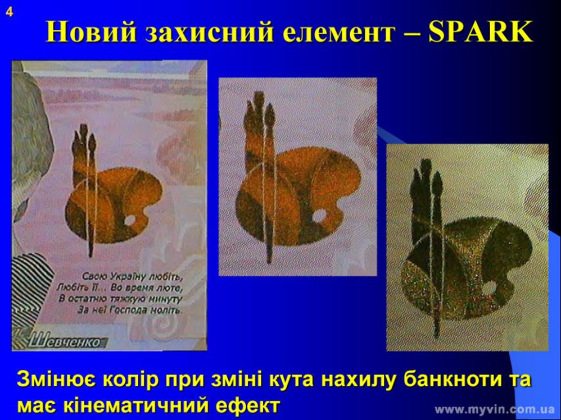
Спеціальні фарби
1. Метамерні – однакові за кольором за одних умов освітлення та різні за інших умов освітлення.
2. Фарби, що змінюють колір від випромінювання (фарбу можна перевірити на справжність, наприклад, ультрафіолетовим або інфрачервоним випромінюванням чи просто сильним освітленням природного денного спектра).
3. Магнітні – із спеціальними включеннями до складу барвника магнітних матеріалів. Місця використання такої фарби мають визначені магнітні властивості, що дозволяє швидко сортувати документи та перевіряти справжність.
4. Металізовані, до складу барвника яких входять металізовані матеріали і порошки. Ці фарби створюють особливі візуальні ефекти (металевий блиск, іскорки тощо) і можуть одночасно визначатися магнітним детектором, що збільшує ступінь захисту.
5. Невидимі, флуоресцентні (невидимі або видимі у звичайному денному чи штучному світлі, але при освітленні їх УФ-променями вони починають світиться певним кольором. Також існують біфлуоресцентні фарби, невидимі в денному світлі і мають різне світіння, залежно від довжини хвилі ультрафіолетових променів).
6. Фарби, що змінюють колір від температури (діапазон чутливості температурних фарб може бути різний. Найпопулярніші фарби, які реагують на температуру в діапазоні 20–40о С. Для перевірки справжності документа з такими фарбами достатньо потримати його кілька хвилин у руці і дочекатися зміни колірного відтінку).
7. Фарби, що змінюють колір, залежно від кута зору. Наприклад, фарба овіай (скорочено від англійського Optically Variable Ink - буквально чорнило, що оптично змінюється) – спеціальна фарба, яка змінює колір, залежно від кута зору.

Slide 18
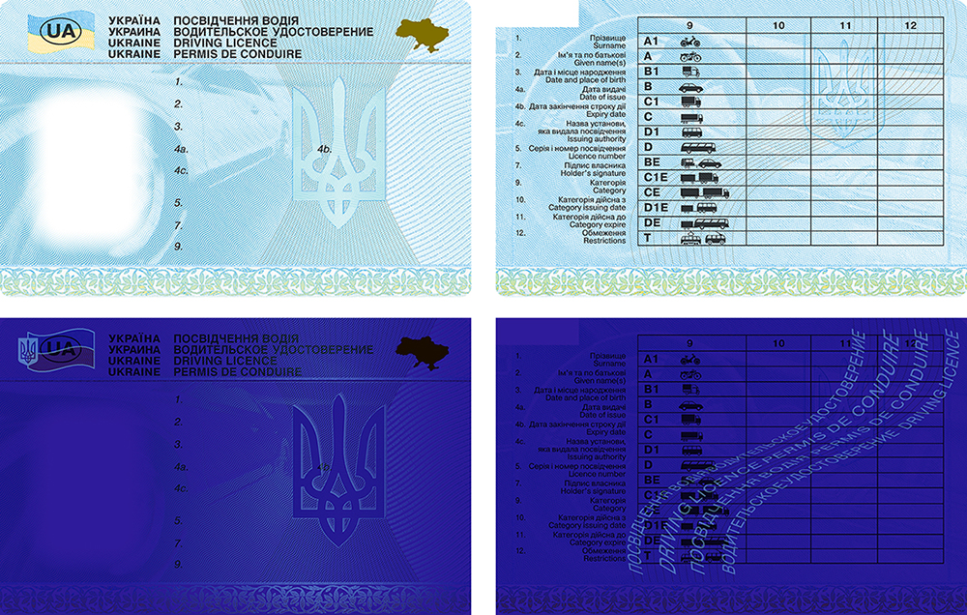
Посвідчення водія
Бланк національного посвідчення водія виготовляється з полімерного матеріалу - полікарбонату - формату ІД-1 згідно з ДСТУ ISO/IEC 7810:2008 “Картки ідентифікаційні. Фізичні характеристики”

Slide 19

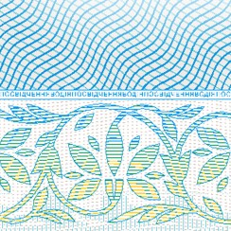
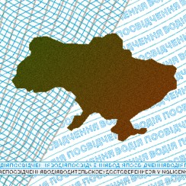
На лицьовому боці бланка посвідчення надруковано: у верхній частині чорною фарбою - код держави “UA”. Назву держави “УКРАЇНА”, назву документа “ПОСВІДЧЕННЯ ВОДІЯ” українською, російською, англійською, французькою мовами. Верхня частина відділена від основної лінією позитивного мікротексту “ПОСВІДЧЕННЯ ВОДІЯ ВОДИТЕЛЬСКОЕ УДОСТОВЕРЕНИЕ DRIVING LICENCE PERMIS DE CONDUIRE”.
Три сітки змінної геометрії, у яких виконано стилізовані зображення тризуба і Державного Прапора України. Фрагмент сітки виконано з ліній позитивного мікротексту “ПОСВІДЧЕННЯ ВОДІЯ”. Дві лінії позитивного мікротексту “ПОСВІДЧЕННЯ ВОДІЯ”. Орнаментальний рисунок. У верхній правій частині оптико-перемінною фарбою надруковано зображення карти України. Нижче послідовно згори донизу надруковано номери полів. У лівій частині бланка посвідчення розміщується поле для нанесення відцифрованого образу обличчя особи.
Одну з сіток виконано способом ірисного офсетного друку, що створює плавний перехід блакитного кольору в блакитний, який під дією ультрафіолетового проміння набуває свічення. Фарбою, невидимою при денному світлі, яка під дією ультрафіолетового проміння набуває свічення зеленого кольору, надруковано зображення малого Державного Герба України та контури Державного Прапора України.
На зворотному боці бланка посвідчення надруковані дві захисні сітки змінної геометрії, у яких виконано зображення малого Державного Герба України, орнаментальний рисунок. Дві вертикальні лінії позитивного мікротексту “ПОСВІДЧЕННЯ ВОДІЯ ВОДИТЕЛЬСКОЕ УДОСТОВЕРЕНИЕ DRIVING LICENCE PERMIS DE CONDUIRE”. Горизонтальну лінію позитивного мікротексту “ПОСВІДЧЕННЯ ВОДІЯ”. У верхньому лівому кутку виділено біле поле для нанесення одновимірного штрих-коду. Зліва зверху вниз - список даних, які вносяться в документ. Праворуч надруковано таблицю з категоріями транспортних засобів, піктограмами і полями.
Фарбою, невидимою при денному світлі, яка під дією джерела ультрафіолетового опромінення набуває свічення зеленого кольору, - слова “ПОСВІДЧЕННЯ ВОДІЯ ВОДИТЕЛЬСКОЕ УДОСТОВЕРЕНИЕ DRIVING LICENCE PERMIS DE CONDUIRE” перемінного розміру у вигляді чотирьох хвилястих ліній. Серія та номер бланка посвідчення, які складаються з трьох літер та шести цифр, реквізити виготовлювача бланка посвідчення виконуються способом лазерного гравіювання. Персоналізація бланка посвідчення здійснюється способом кольорового ретрансферного друку за допомогою спеціальної захисної плівки.

Slide 20
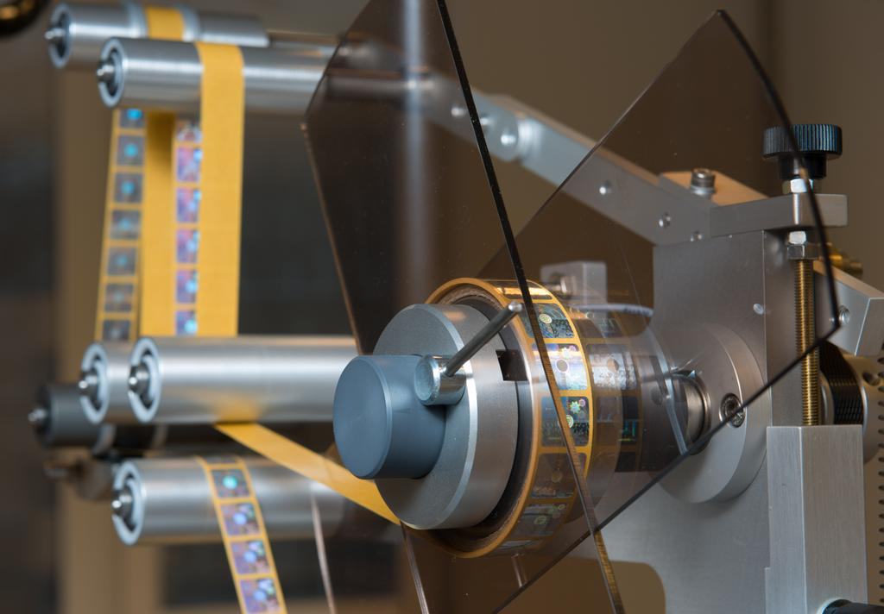
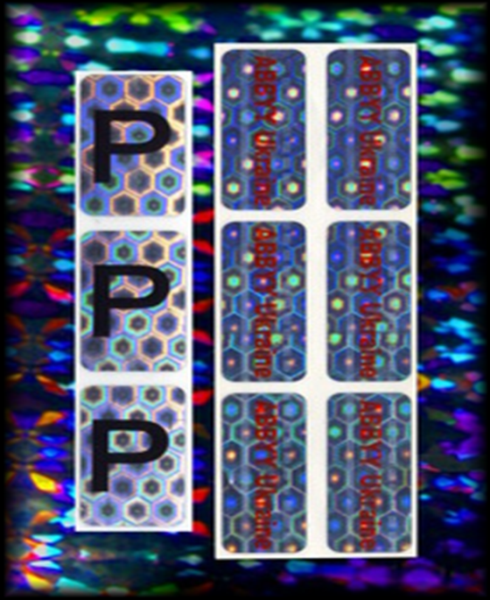
Голографічні елементи захисту
Найчастіше для виготовлення цінних паперів та документів суворого обліку застосовують голографічні прозорі плівкові матеріали (голографічна фольга) у рулонах, що вміщують голографічне зображення та переносяться під дією тепла й тиску. Вони можуть бути виготовлені (на вимогу замовника) на матеріалі, що руйнується при спробі відриву від виробу.

Slide 21
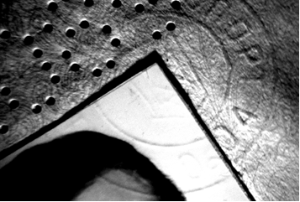
Сучасні способи підробки бланків цінних паперів та документів суворого обліку, їх характерні ознаки
Розрізняють два основні способи підробки документів зі спеціальними засобами захисту: повна та часткова підробка.
Нерідко експерти виявляють часткову підробку документів, що посвідчують особу. Наприклад, зловмисники намагаються змінити рукописні записи у паспортах, свідоцтвах про народження тощо (позначення прізвища, імені, року народження тощо).
Старі записи підчищаються,
вимиваються, витравлюються, а нові
штрихи дописуються.
У паспортах та інших документах
зустрічаються випадки заміни
фотознімків, видалення або заміни
сторінок.

Slide 22
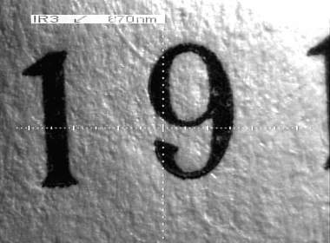
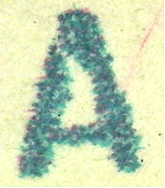
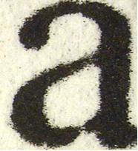
Для виготовлення документів зі спеціальними засобами захисту злочинці застосовують, головним чином, ті самі способи підробки, що і для виготовлення бланків звичайних документів, тільки вони ще змушені підробляти чи імітувати захисні засоби. оскільки це пов’язано зі значними технічними складностями, захисні засоби при підробці виготовляються спрощеними способами. в останні роки найчастіше застосовується сучасна копіювально-множильна техніка.
Із доступних засобів оргтехніки злочинці обирають кольорові струменеві принтери (або копіри зі струменевим друком). для підроблених таким способом документів характерна низька якість відтворення складних зображень (мікродруку, складних захисних сіток,. гільошних візерунків тощо), при збільшенні проявляється структура штрихів, що складаються з окремих крапок

